Slide 1
Турнир
«Рождество в Восхождении»

Slide 2
Команды ФК «Алмаз-Антей» 2011 и 2010 г.р. приняли участие в турнире «Рождество в Восхождении».
Сроки проведения турнира : с 03 по 05 января 2022г. – 2010 г.р., с 06 по 08 января 2022г. – 2011 г.р.
Затраты на участие в турнире включают в себя стоимость участия для двух команд.

Slide 3
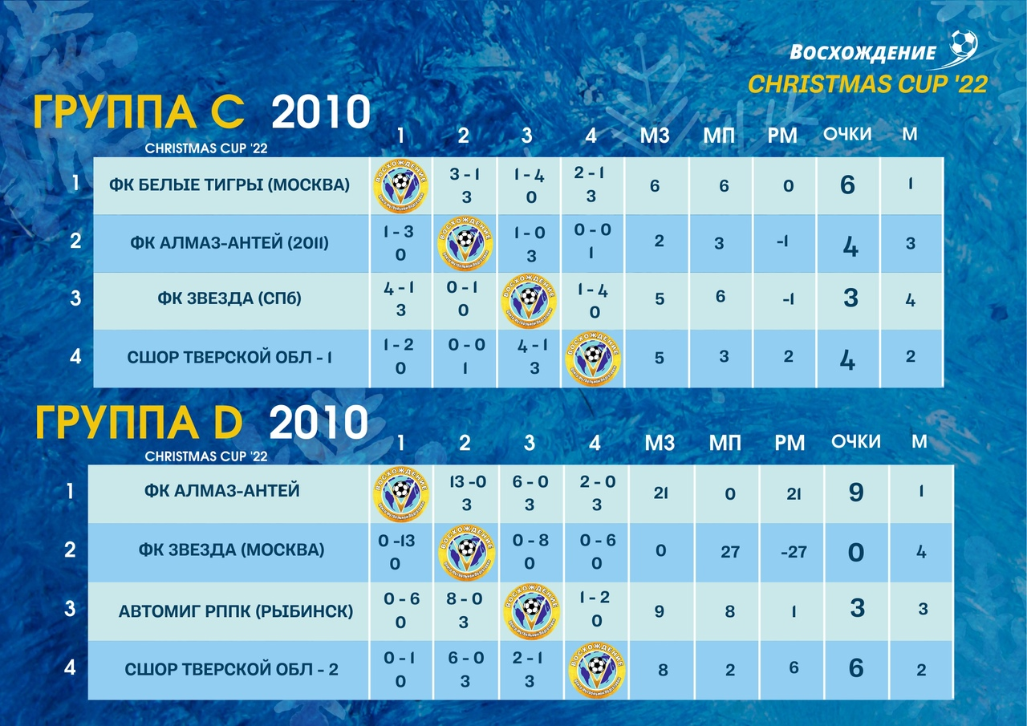
Результаты турнира
Данные взяты из официальной группы в вконтакте «Центр Футбольной Подготовки «ВОСХОЖДЕНИЕ»:
https://vk.com/wall-79453440_3334

Slide 4
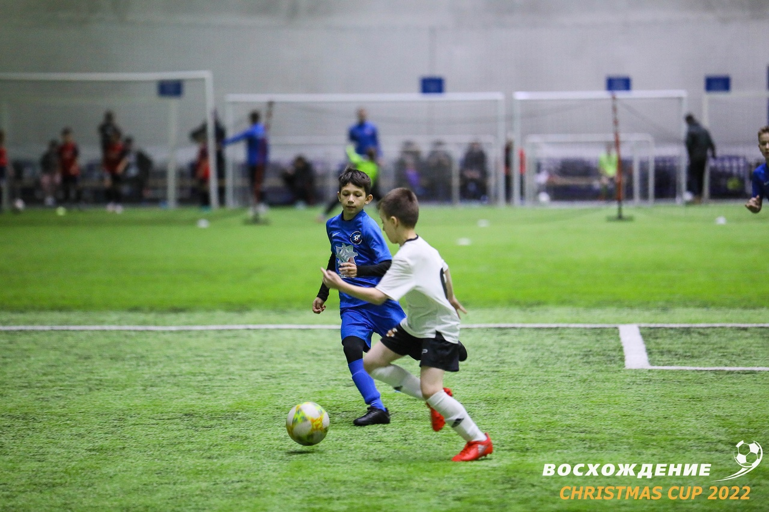
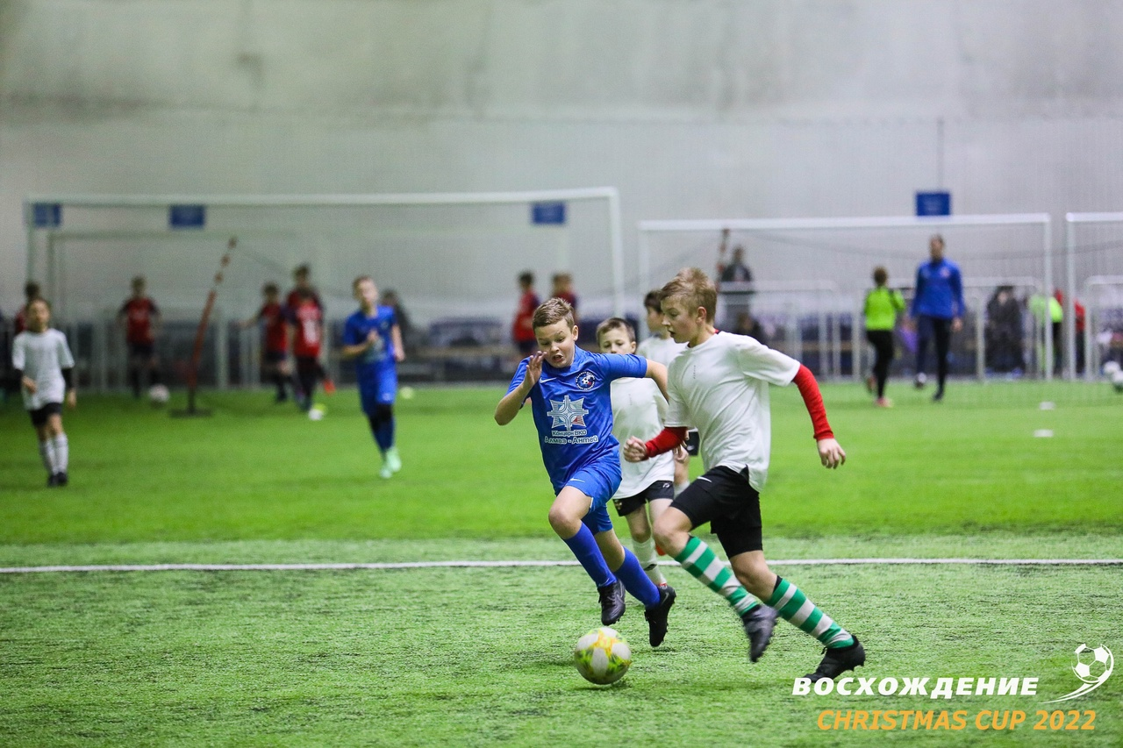
Фотографии взяты из официальной группы в вконтакте «Центр Футбольной Подготовки «ВОСХОЖДЕНИЕ»:
https://vk.com/wall-79453440_3334

